Slide 1
Машинный перевод, Архитектура Seq2Seq
Механизм Attention

Slide 2
План занятия
Задача машинного перевода;
Архитектура Seq2Seq для решения задачи перевода и ее обучение;
Недостатки RNN-модели для решения задачи перевода
Механизм внимания (Attention)

Slide 3
В этом видео
Задача машинного перевода;
Архитектура Seq2Seq для решения задачи перевода и ее обучение;
Недостатки RNN-модели для решения задачи перевода
Механизм внимания (Attention)

Slide 4
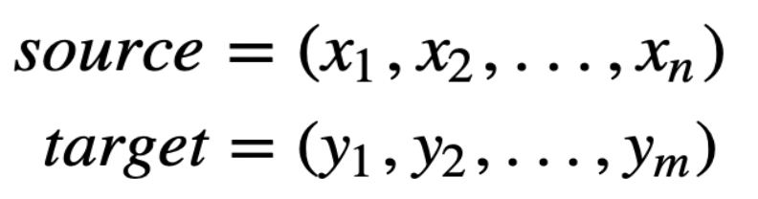
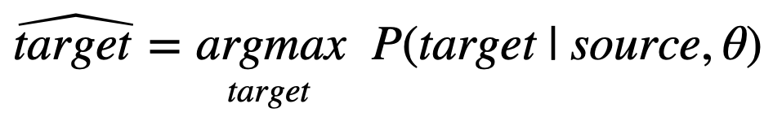
Задача машинного перевода
Предложение на английском и перевод на русский:
The cat is pretty
Кошечка милая
Задача машинного перевода — найти наиболее вероятную последовательность токенов перевода на target языке при условии заданной последовательности токенов на source языке:

Slide 5

Задача машинного перевода
The cat is pretty
Кошечка милая

Slide 6
Задача машинного перевода
Задача машинного перевода — это задача Conditional Language Modeling

Slide 7
Задача машинного перевода
Эволюция подходов к решению задача машинного перевода:
Правиловый MT (1950-е)
Phrase-based/статистический MT (1990-е)
MT на основе нейросетей (2010-е)
Хорошая и интересная статья об истории машинного перевода: link

Slide 8
RNN для машинного перевода
Давайте построим RNN-модель для решения задачи перевода.
Так как машинный перевод — это задача Conditional Language Modeling, то архитектура нейросети будет похожа на архитектуру сети для языкового моделирования

Slide 9
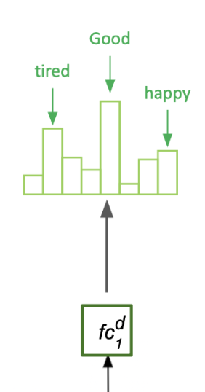

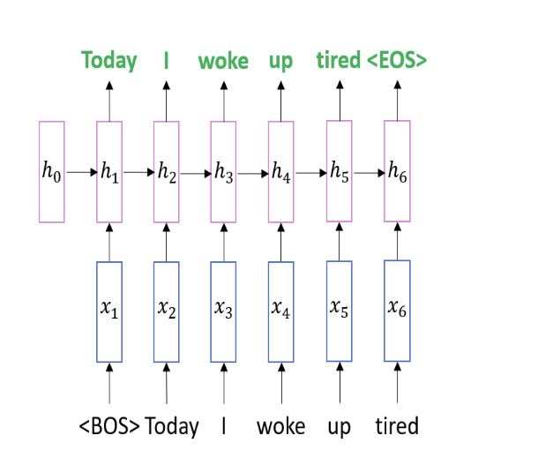


RNN для машинного перевода
Идея устройства RNN-модели для языкового моделирования:
<EOS>
too
over
Выбор следующего токена
Полносвязные слои
fc
fc
fc
fc
fc
fc
RNN слои
эмбеддинги
входящие токены

Slide 10
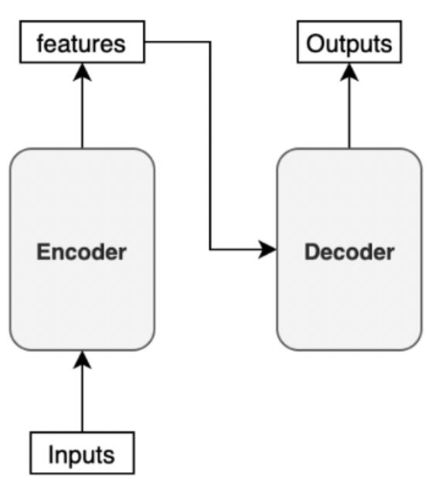
RNN для машинного перевода
Идея модели:
Нейросеть будет состоять из двух частей: Encoder и Decoder.
Encoder будет принимать на вход предложение на source языке и агрегировать информацию из него;
Decoder будет генерировать предложение-перевод токен за токеном на основе информации, которую передаст ему encoder.
good night
доброе утро

Slide 11













RNN для машинного перевода
Encoder
Энкодер состоит из слоя embedding и RNN слоев.
Он “читает” входную последовательность токен за токеном, и обновляет скрытые состояния своих RNN-слоев
e
e
e
e
e
RNN
Source
embeddings
e
e
e
e
Source input
<BOS>
доброе утро <EOS>

Slide 12
RNN для машинного перевода
Скрытое состояние RNN в конце обработки предложения будет содержать агрегированную информацию о предложении
Encoder
e
e
e
e
e
RNN
Source
embeddings
e
e
e
e
Source input
<BOS>
доброе утро <EOS>

Slide 13
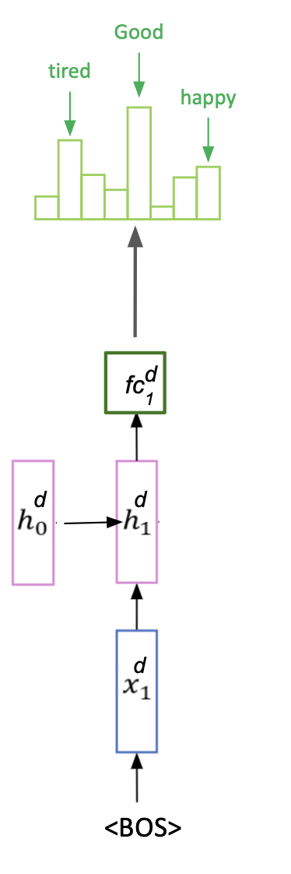
распределение вероятностей
Softmax
FC слой
copy
e
e
e
e
e
RNN декодера
RNN
Source
embeddings
e
e
e
e
Target embeddings
сгенерированные токены
Source input
<BOS>
доброе утро <EOS>

Slide 14
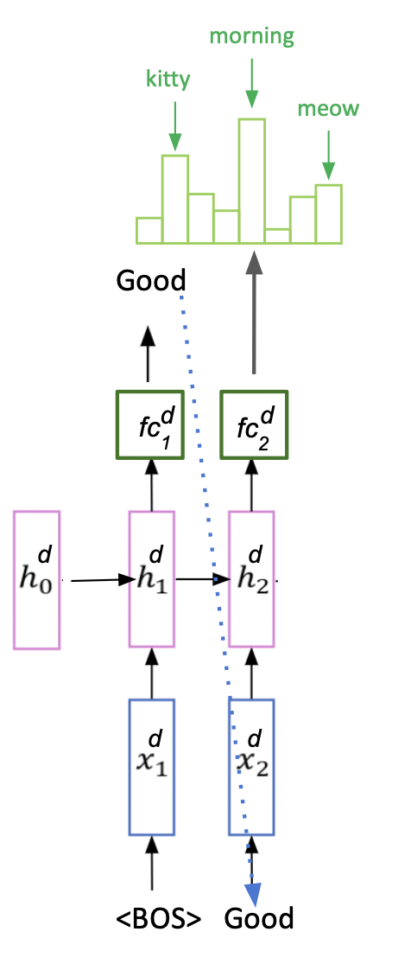
распределение вероятностей
Softmax
FC слой
copy
e
e
e
e
e
RNN декодера
RNN
Source
embeddings
e
e
e
e
Target embeddings
сгенерированные токены
Source input
<BOS>
доброе утро <EOS>

Slide 15
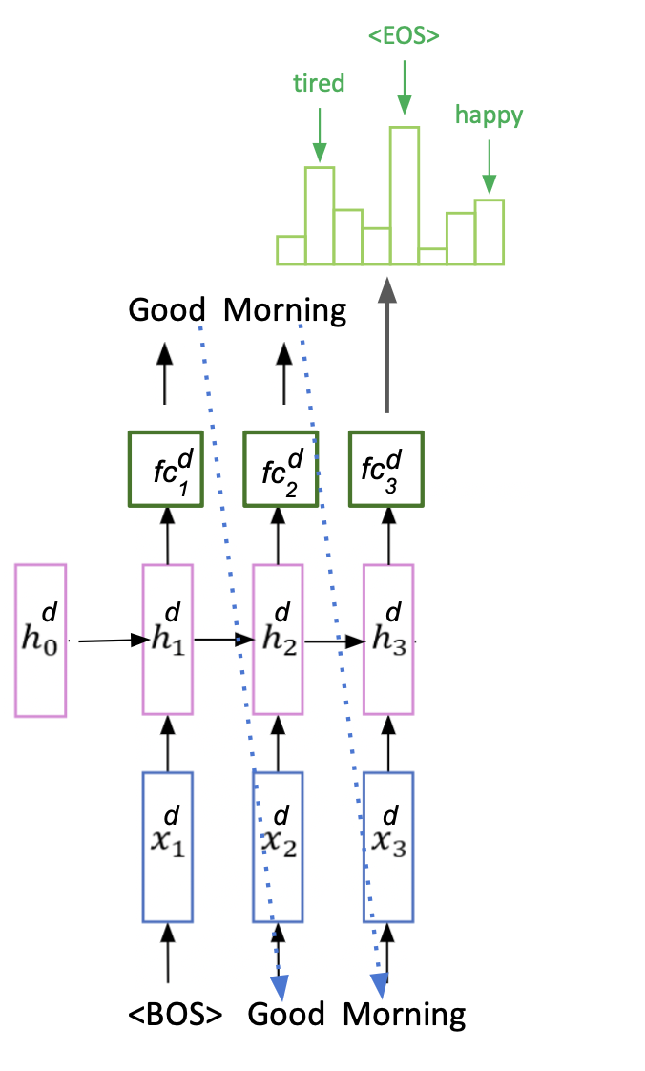
распределение вероятностей
Softmax
FC слой
copy
e
e
e
e
e
RNN декодера
RNN
Source
embeddings
e
e
e
e
Target embeddings
сгенерированные токены
Source input
<BOS>
доброе утро <EOS>

Slide 16
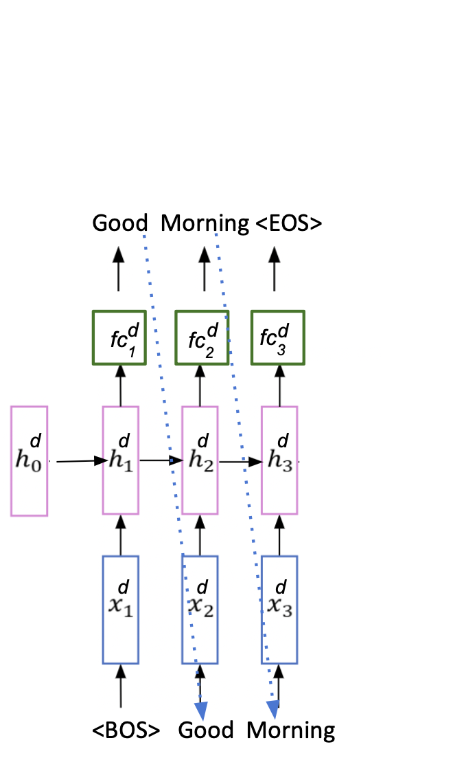
сгенерированные токены
Softmax
FC слой
copy
e
e
e
e
e
RNN декодера
RNN
Source
embeddings
e
e
e
e
Target embeddings
сгенерированные токены
Source input
<BOS>
доброе утро <EOS>

Slide 17
Такая архитектура модели называется Seq2Seq (sequence-to-sequence)
сгенерированные токены
Softmax
FC слой
copy
e
e
e
e
e
RNN декодера
RNN
Source
embeddings
e
e
e
e
Target embeddings
сгенерированные токены
Source input
<BOS>
доброе утро <EOS>

Slide 18
Обучение модели перевода
Чтобы обучить нашу модель, нам нужны данные.
Данные для задачи машинного перевода —
это корпус параллельных текстов, т.е. набор пар вида:
(source_sentence, target_sentence)
(доброе утро, good morning)

Slide 19
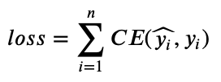
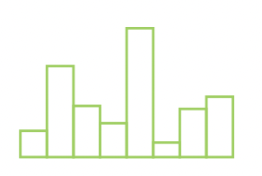

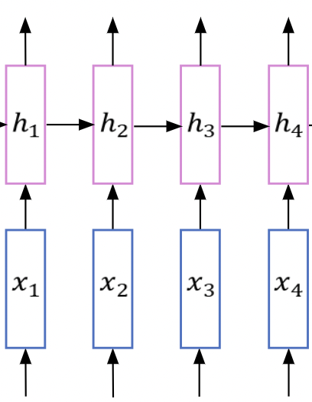

Обучение
модели
Good Morning <EOS>
y₁ y₂ y₃
One-hot векторы
ŷ₁ ŷ₂ ŷ₃
Распределение вероятностей
d
d
d
fc₁
fc₂
fc₃
e
e
e
e
e
copy
d
d
d
d
e
e
e
e
d
d
d
Source sentence
<BOS>
доброе утро <EOS>
<BOS> Good Morning

Slide 20
Обучение
модели
Good Morning <EOS>
y₁ y₂ y₃
One-hot векторы
ŷ₁ ŷ₂ ŷ₃
Распределение вероятностей
Вся сеть целиком обучается с помощью обратного распространения ошибки
d
d
d
fc₁
fc₂
fc₃
e
e
e
e
e
copy
d
d
d
d
e
e
e
e
d
d
d
Source sentence
<BOS>
доброе утро <EOS>
<BOS> Good Morning

Slide 21
Обучение
модели
Good
Ground truth
head
tired
happy
d
d
fc₁
fc₂
d
d
d
d
d
<BOS> ?
Что подать на вход?

Slide 22
Обучение
модели
head blah what
Teacher forcing:
Подаем на вход декодеру токены, которые модель должна сгенерировать в идеале
d
d
d
fc₁
fc₂
fc₃
d
d
d
d
d
d
d
<BOS> Good Morning

Slide 23
Обучение
модели
head blah what
Teacher forcing:
Можно использовать teacher forcing с вероятностью ρ на каждой итерации обучения, начиная с ρ=1 в начале обучения и постепенно уменьшая ρ
d
d
d
fc₁
fc₂
fc₃
d
d
d
d
d
d
d
<BOS> Good Morning

Slide 24
Обучение
модели
head blah what
Teacher forcing:
Во время инференса использовать teacher forcing не получится
d
d
d
fc₁
fc₂
fc₃
d
d
d
d
d
d
d
<BOS> Good Morning

Slide 25
Обучение модели
Нюансы обучения:
У Encoder и Decoder разные словари (т.к языки разные);
Для обоих словарей можно использовать subword tokenization;
При генерации можно использовать beam search

Slide 26
Метрики качества для MT
Как оценивать качество перевода?
При обучении мы используем кросс-энтропию, но она слабо коррелирует с реальным качеством перевода.
Самая распространенная метрика оценки качества перевода — BLEU

Slide 27
Обучение модели
У построенной нами архитектуры есть недостатки

Slide 28
RNN for MT
Good Morning <EOS>
Недостатки:
Encoder RNN может забывать информацию из начала предложения;
d
d
d
fc₁
fc₂
fc₃
e
e
e
e
e
copy
d
d
d
d
e
e
e
e
d
d
d
<BOS>
Guten Morgen <EOS>
<BOS> Good Morning

Slide 29
RNN for MT
Good Morning <EOS>
Недостатки:
Encoder RNN может забывать информацию из начала предложения;
Вся информация о входном предложении содержится в одном векторе h_{d}⁰
d
d
d
fc₁
fc₂
fc₃
e
e
e
e
e
copy
d
d
d
d
e
e
e
e
d
d
d
<BOS>
Guten Morgen <EOS>
<BOS> Good Morning

Slide 30
RNN for MT
Как можно бороться с этими проблемами:
Использовать GRU/LSTM;
Использовать bidirectional RNN
Но ничего из этого не поможет решить проблему достаточно хорошо

Slide 31
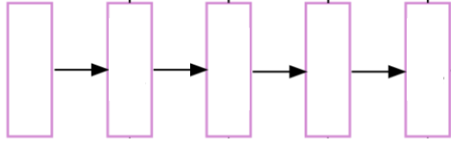





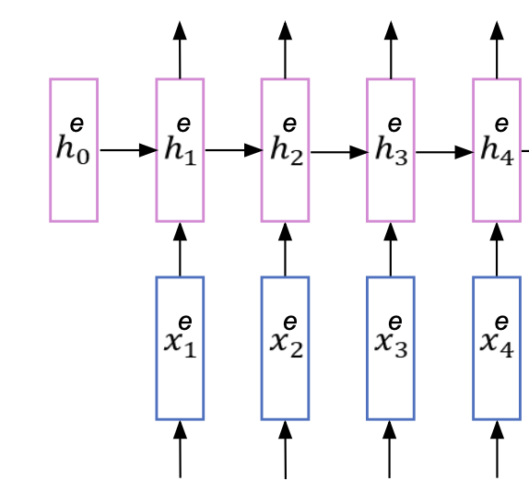

Bidirectional RNN
Один bidirectional слой имеет два вектора скрытого состояния.
Один “читает” последовательность слева направо, второй — справа налево
R R R R R
L L L L L

Slide 32
Итоги видео
В этом видео мы разобрали:
Задачу машинного перевода;
RNN-архитектуру Seq2Seq для решения задачи перевода;
Принцип и нюансы обучения модели Seq2Seq для перевода;
Недостатки модели Seq2Seq, основанной на RNN.

